Slide 1
студентський науковий гурток «МАТЕМАТИЧНЕ МОДЕЛЮВАННЯ ЕЛЕКТРОМАГНІТНИХ ПРОЦЕСІВ В ЕЛЕКТРОТЕХНІЧНИХ ПРИСТРОЯХ»
керівник доц. Сорокін Д.С.

Slide 2
Загальна характеристика діяльності гуртка
В роботі гуртка приймають участь 13 студентів ОС “Бакалавр” та “Магістр”
Метою діяльності наукового гуртка “Математичне моделювання електромагнітних процесів в електротехнічних пристроях” є закріплення і розширення знань, отриманих студентами при вивченні дисциплін “Теоретичні основи електротехніки, Електричні машини, Електричні апарати, Вища математика” та отримання навичок дослідницької роботи.
У роботі гуртка приймають участь студенти ННІ енергетики, автоматики і енергозбереження.
Під час навчального року було проведено 14 засідань гуртка в ауд. 31 к. 8 та онлайн.

Slide 3
План роботи гуртка
Розрахунок однофазних нелінійних кіл постійного та змінного струму засобами Mathcad.
Розробка конструкції багатоелектродного заземлювача промислового об’єкту з використанням програмного комплексу Comsol Multiphysics
Аналіз ітераційних методів розрахунку перехідних режимів роботи електричних кіл.
Принципи збереження енергії в агропромисловому комплексі.
Дослідження нестаціонарних режимів роботи кабельних ліній 6-10 кВ з різними типами ізоляції
Вибір раціональних методів розрахунку складних електричних кіл.
Моделювання режимів роботи автоматичного вимикача живлення низької напруги.
Дослідження електромагнітних та теплових процесів при різних типах з’єднання електричних шин
Пристрій локального індукційного нагріву.

Slide 4
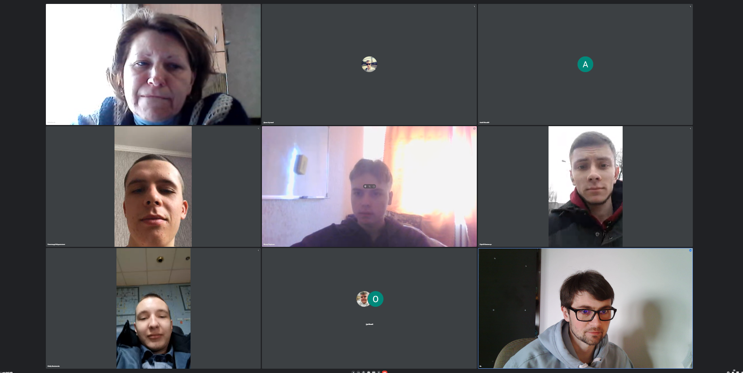
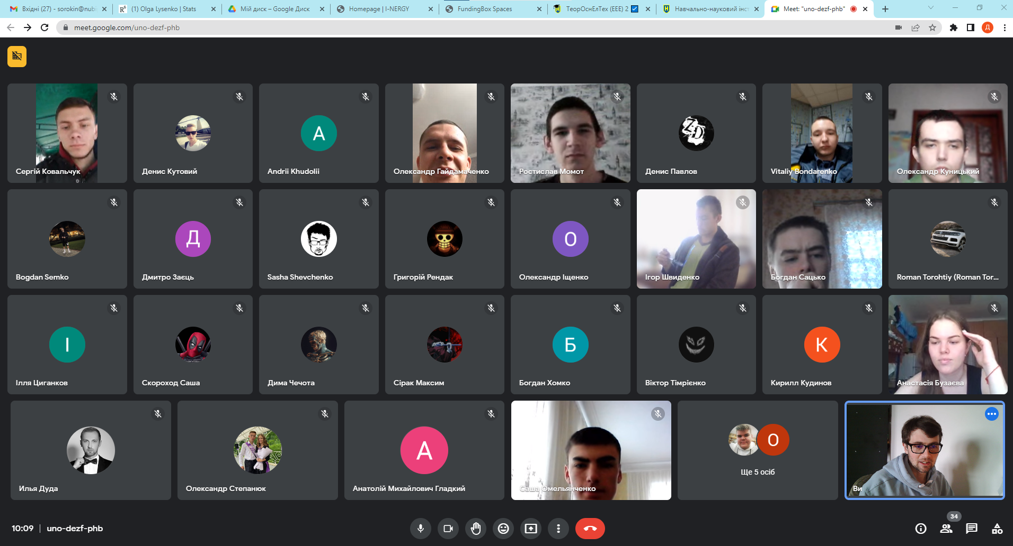
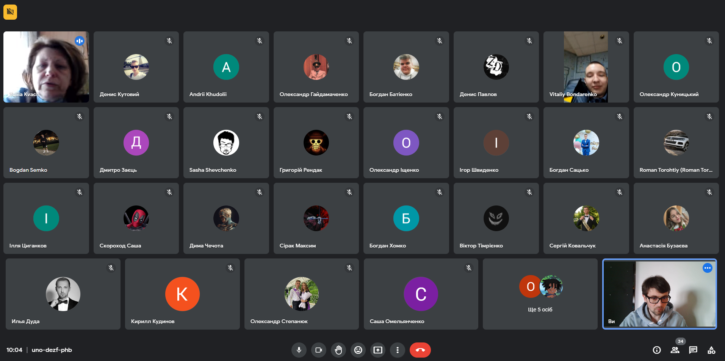
Засідання гуртка

Slide 5
Результати роботи гуртка
Апробації на конференціях і семінарах:
Міжнародній науково-технічній конференції ПРОБЛЕМИ СУЧАСНОЇ ЕНЕРГЕТИКИ І АВТОМАТИКИ В СИСТЕМІ ПРИРОДОКОРИСТУВАННЯ (ТЕОРІЯ, ПРАКТИКА, ІСТОРІЯ, ОСВІТА)
76-ї науково-практичної онлайн конференції студентів «Енергозабезпечення, електротехнології, електротехніка та інтелектуальні управляючі системи в АПК»

Slide 6
Результати проведених досліджень
Подано наукову розробку на конкурс студентських наукових робіт за спеціалізацією «Електротехніка та електромеханіка» за темою «ПРИСТРІЙ ЛОКАЛЬНОГО ВИСОКОЧАСТОТНОГО ІНДУКЦІЙНОГО НАГРІВУ» автор Донець Захар.
Об'єктом дослідження є електромагнітні та теплові процеси в електромеханічних системах.

Slide 7
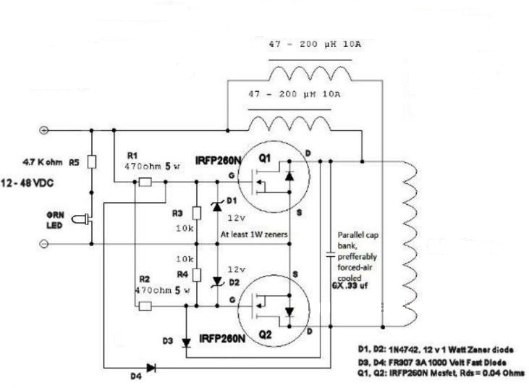
РОЗРОБКА ПРИСТРОЮ ІНДУКЦІЙНОГО НАГРІВУ
Принципова схема пристрою локального індукційного нагріву

Slide 8
Розподіл напруги на поверхні стрижня заземлення при наявності плівки окислу провідністю 10-6 См

Slide 9
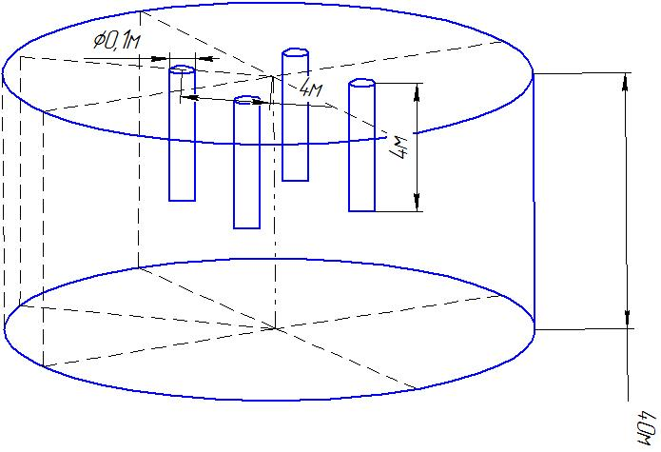
Загальний вигляд системи заземлення опори електропередачі
Розподіл потенціалу електричного поля при напрузі 10000 В

Slide 10
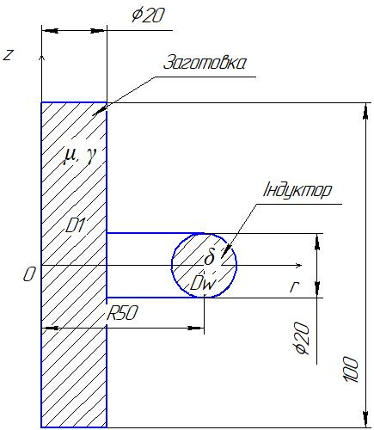
Модель процесу індукційного нагріву вихровими струмами
Розташування елементів системи
Переріз пристрою індукційного нагріву

Slide 11
Результати розрахунків вихрових струмів
Розподіл діючого значення вихрових струмів у заготовці при частоті індуктора 100 Гц
Розподіл діючого значення вихрових струмів у заготовці при частоті індуктора 400 Гц

